Slide 1
保齡球
報告人 胡英文

Slide 2
介紹內容
歷史與變革
基本禮節
比賽賽制
保齡球術語
記分方式
球道
球
保齡球鞋
比賽

Slide 3
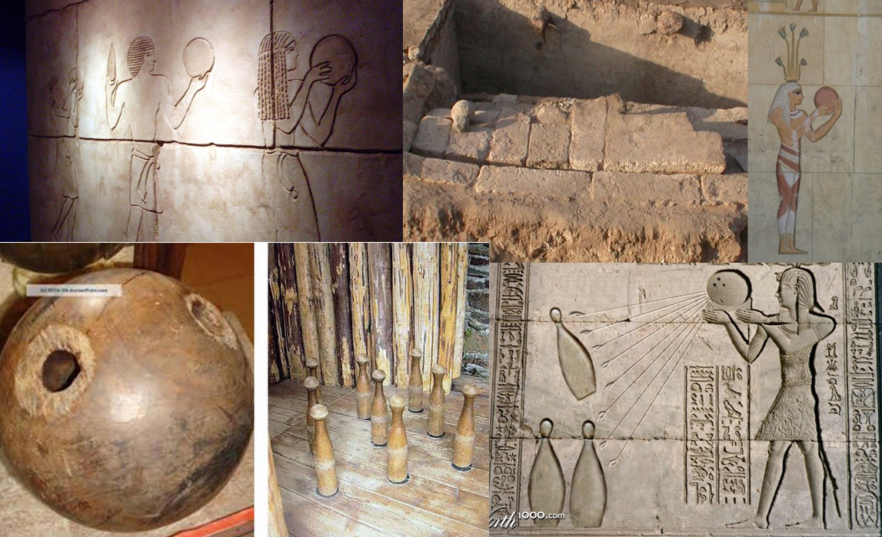
歷史與變革1
在前7200年古埃及的古墓中被考古學家發現有九個球瓶和一個石球，因而被認為那時可能就有類似保齡球的運動。
在埃及發現前332年到30年的建築遺蹟，據推斷可能是人類最早被發現的保齡球場。

Slide 4
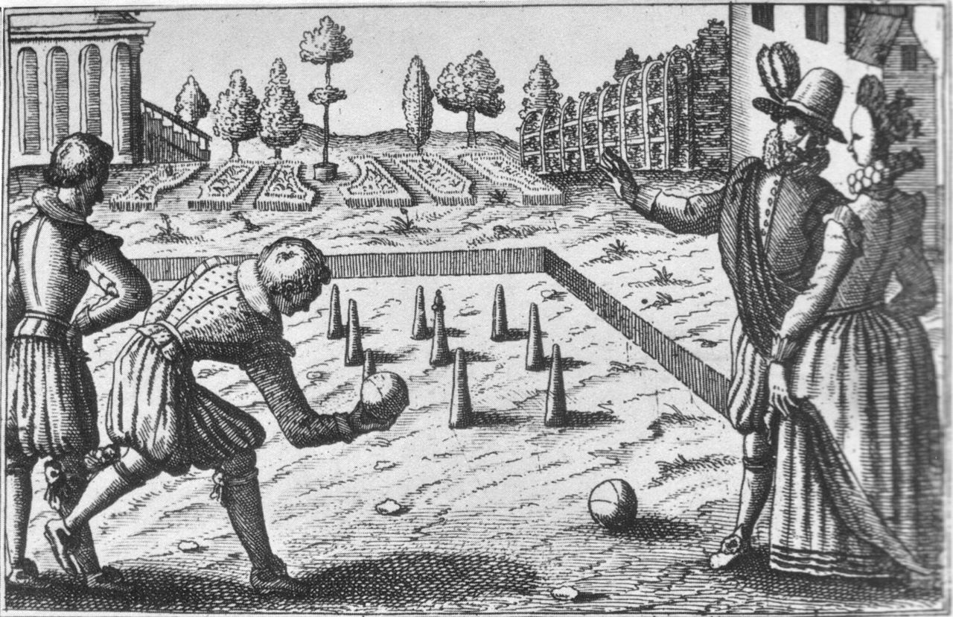
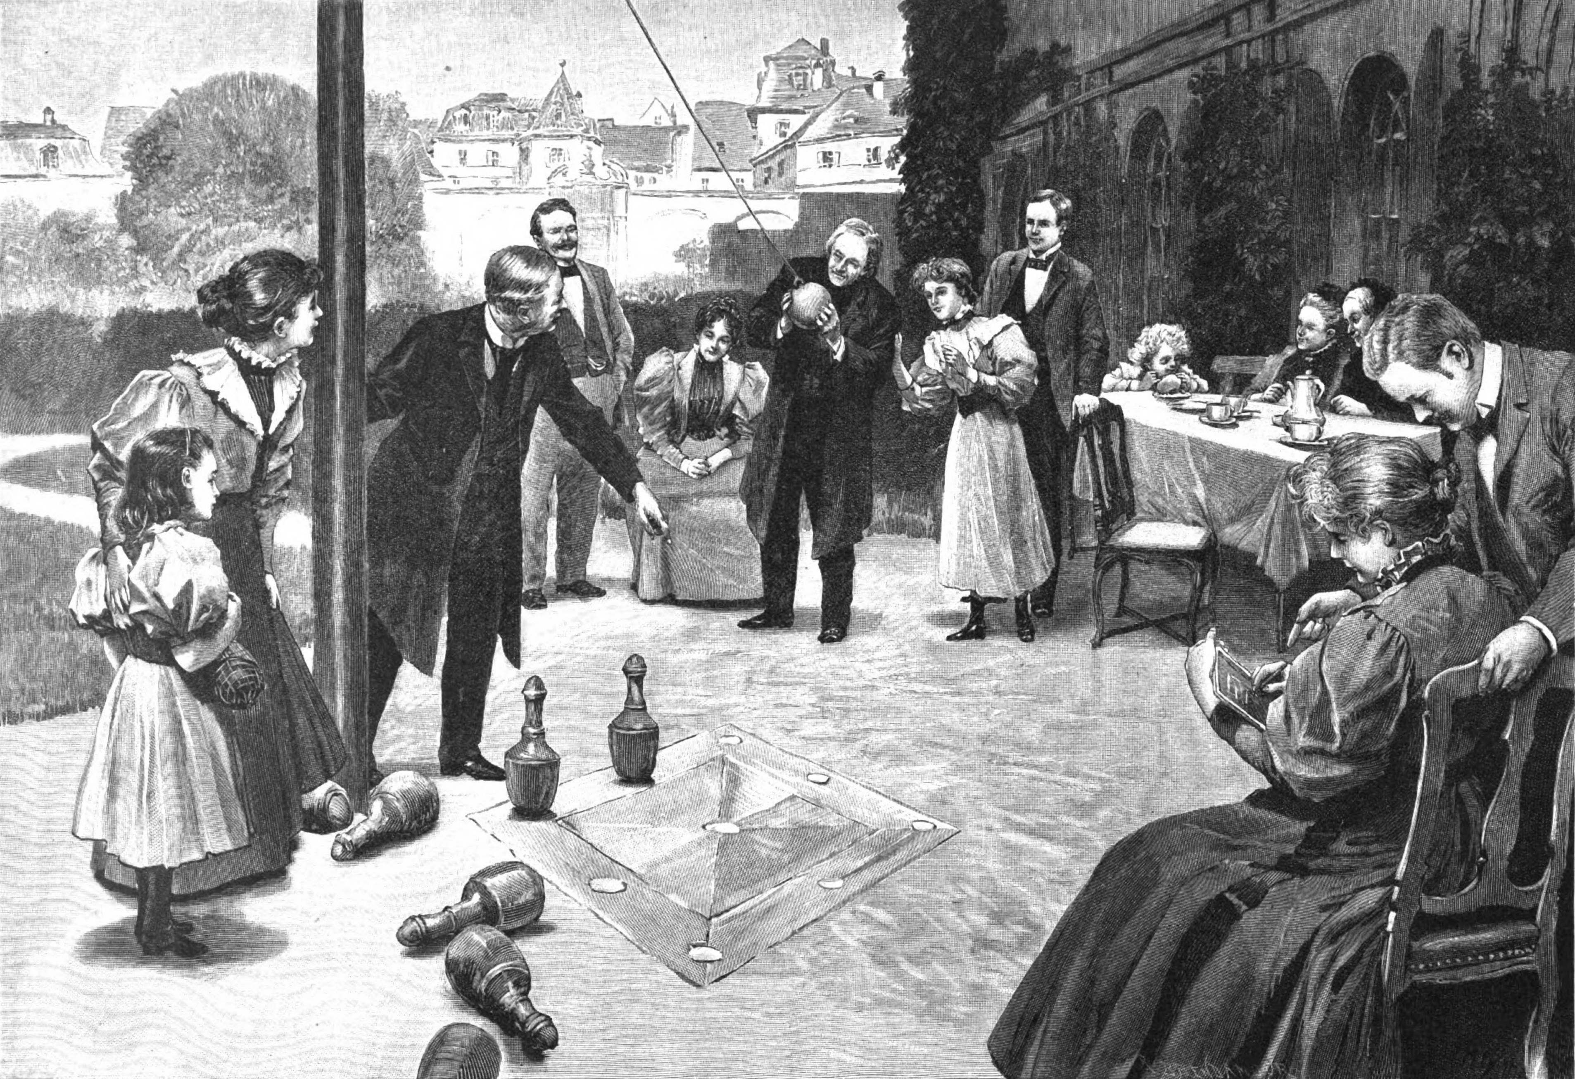
歷史與變革2
之後到了到4世紀的歐洲，變成了宗教儀式，把球瓶當作是惡魔，然後用球去擊倒，作為除魔的象徵。
中世紀的宗教革命之後在德國，保齡球逐漸發展起來成為九瓶運動。

Slide 5
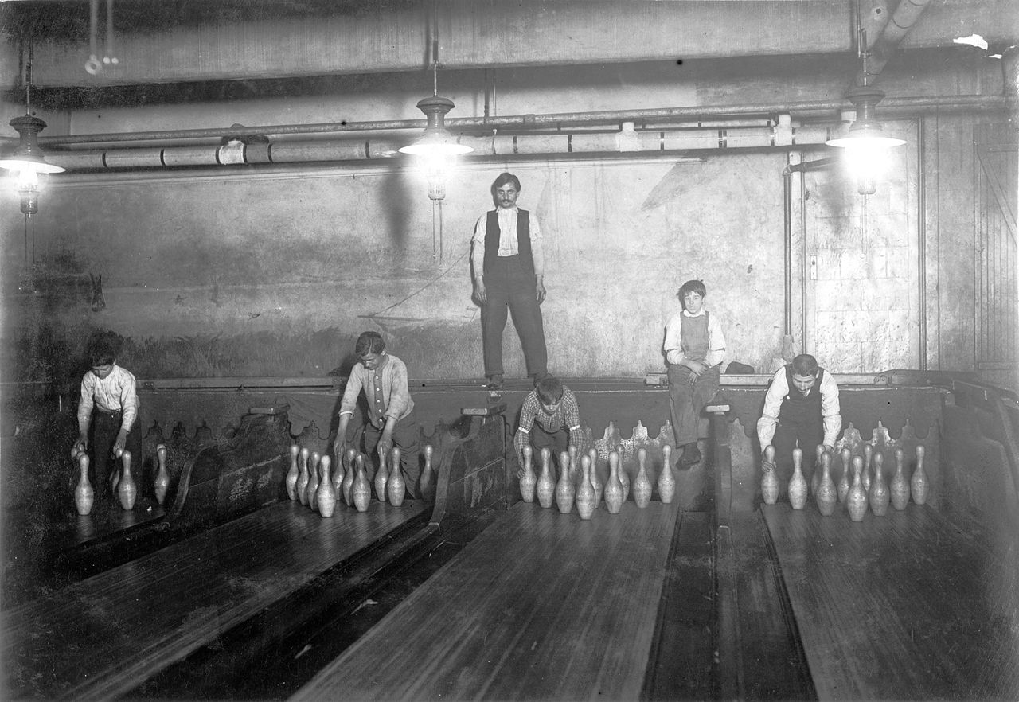
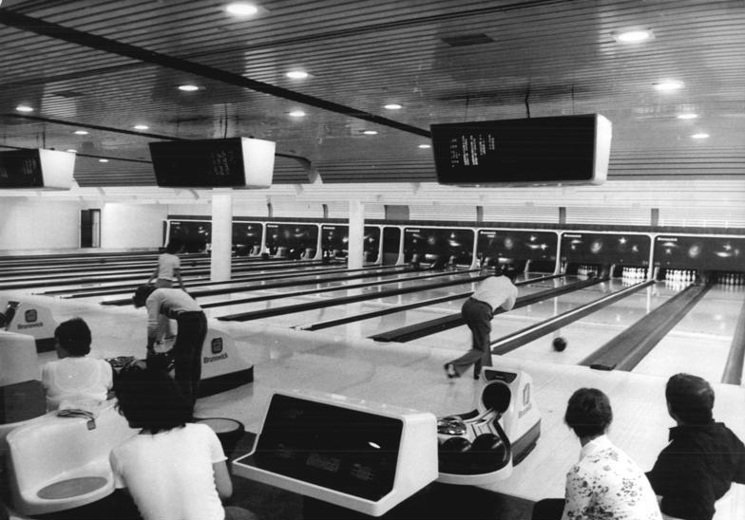
歷史與變革3
在16世紀傳入美國，然後1930年代逐漸由九個球瓶演變成為現在的十個球瓶的保齡球運動。

Slide 6
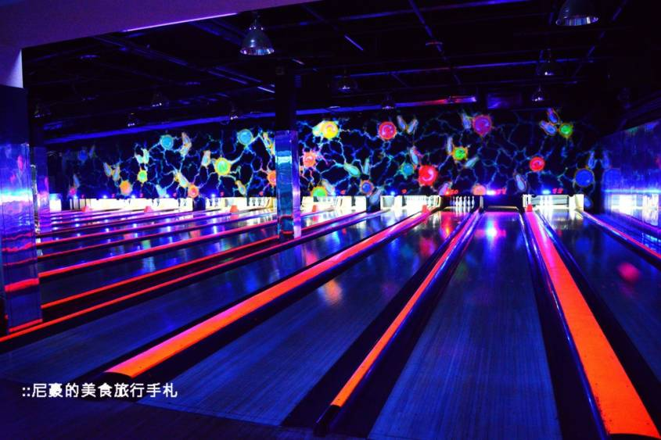
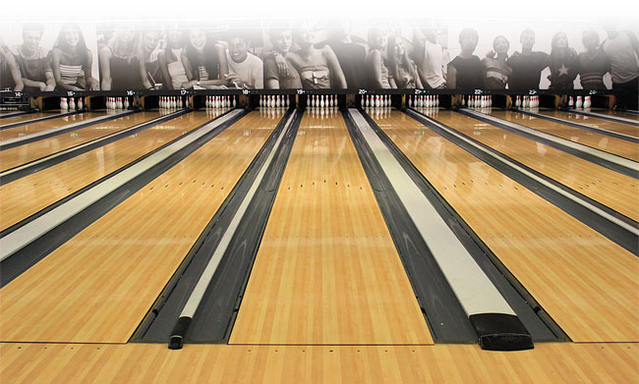
現在的
保齡球館

Slide 7
比賽賽制
世界保齡球聯盟，主要為9瓶制、10瓶制保齡球。
10瓶制保齡球
把球朝著球道上排成正三角形的10個球瓶用滾動的方式擊倒的運動。

Slide 8
保齡球術語
預備姿勢：開始助跑前的姿勢。
失誤（miss）：投球兩次後留下一個以上的球瓶。
公用球（house ball）：球館準備給沒有帶球或是沒球的球友的球。
球道條件（lane condition）：依照其塗油分布方式及地方的不同，會影響到球的速度及彎曲方式。
球溝（gutter）：球道兩側所作的溝。
洗溝（gutter ball）：球沒有擊中任何球瓶。
全倒（Strike）：每局第一球，場面上所有球瓶全被擊倒。
火雞（Turkey）：連續三次全倒（全中）。
犯規（fouling）：投球中或完成時腳超過犯規線，該次投球0分。
補中（spare）：每局第二球，場面上剩餘球瓶全被擊倒。

Slide 9
記分方式
記分單位是局，每局共有十個計分格。每個計分格最多有兩次投球的機會。若第一次投球就打倒全部球瓶，那該次的記分格就記（全倒或全中），結束該次計分格；若第一次沒有全倒，則可以再投第二次，且如果把剩下的球瓶都擊倒就記（補中）。
如果擊出全倒，以10瓶制為例，則該次計分格的分數需要擊倒十瓶的10分再加上後面兩次丟球所打倒的球瓶分數。如果擊出補中，則該次計分格的分數需要擊倒十瓶的10分再加上後面一次丟球所打倒的球瓶分數。
如果在第十個計分格打出全倒或是補中就會再多出一次丟球的機會，這樣才能決定第十個計分格的分數。換言之，第十個計分格最多可丟三次。
綜合以上，單局最高分為300分，即連續投出12個全倒。而該局又被稱為「完全比賽」。

Slide 10
球道
球道由助走用的走道，還有讓球滾動的滾球道和放置球瓶的球瓶區所構成。材質一般為可耐保齡球撞擊的漆樹或松樹。球道主要由細長板條（寬約3公分，厚約153公分）39塊合併而成。球道長19.15公尺，寬1.024~1.066公尺，犯規線到1號球瓶的距離為18.26公尺。為了保護球道表面，會在上面塗上一層特殊的防護漆。

Slide 11
球
材質限定為非金屬材質。現今均是中心以軟木塞和合成強化橡膠混合組成，外層用硬質橡膠、塑膠或玻璃纖維包圍而成。直徑21.5公分，圓周68.5公分。重量依照國際規定最重到16磅（每磅為0.454公斤）。一個人可憑喜好而選擇所丟的保齡球的重量，通常為8到16磅。
選擇球的重量有個說法是「自己的體重除以10」，所得到得就是你所該拿的球重，但僅供參考。真正的選擇方式應該是看個人丟球的經驗還有身體所能負荷的能力來判斷。球上有三個洞，分別是放入拇指，中指和無名指，以便抓球和丟球。
磅 | 8 | 9 | 10 | 11 | 12 | 13 | 14 | 15 | 16
公斤 | 3.6 | 4.0 | 4.5 | 5.0 | 5.4 | 5.9 | 6.4 | 6.8 | 7.26

Slide 12
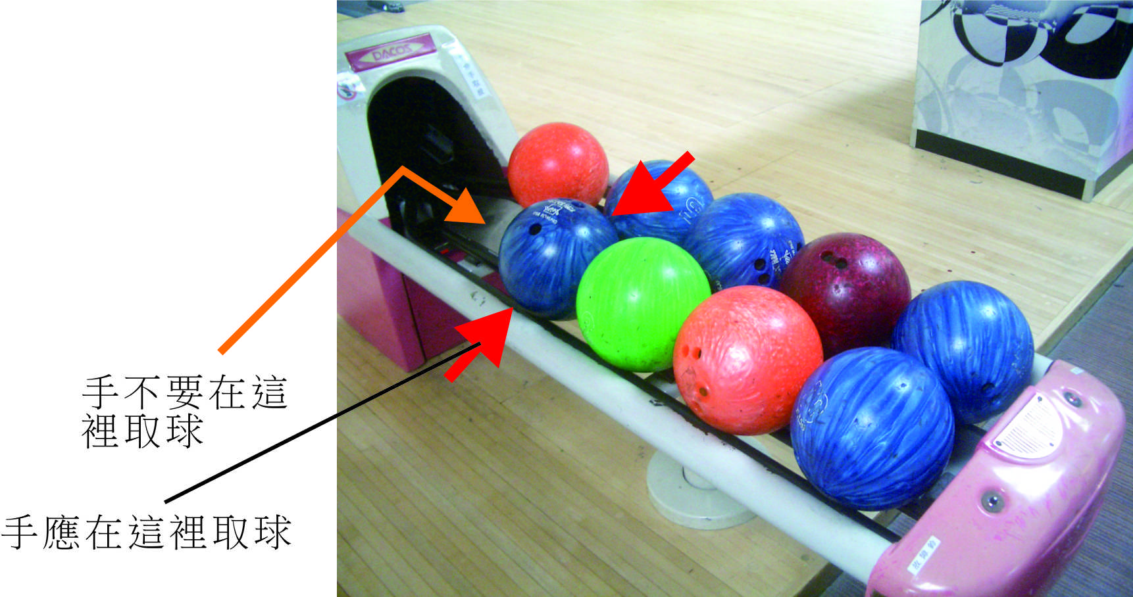
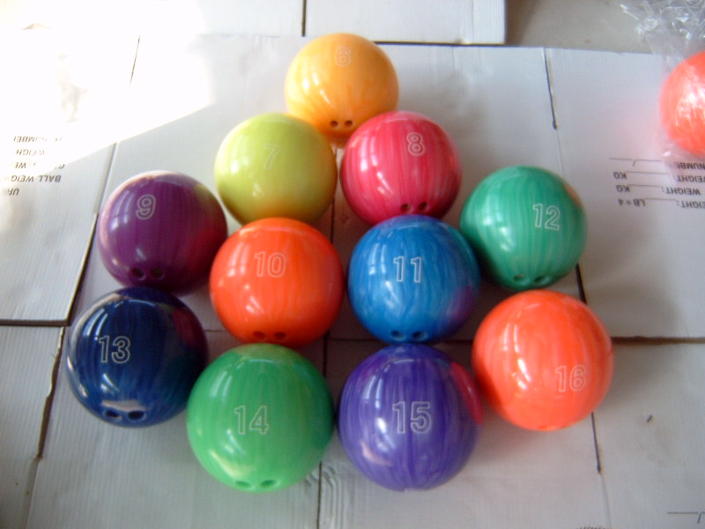

Slide 13
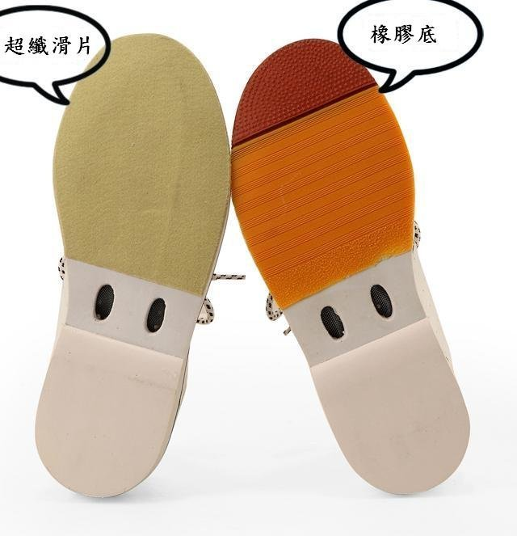
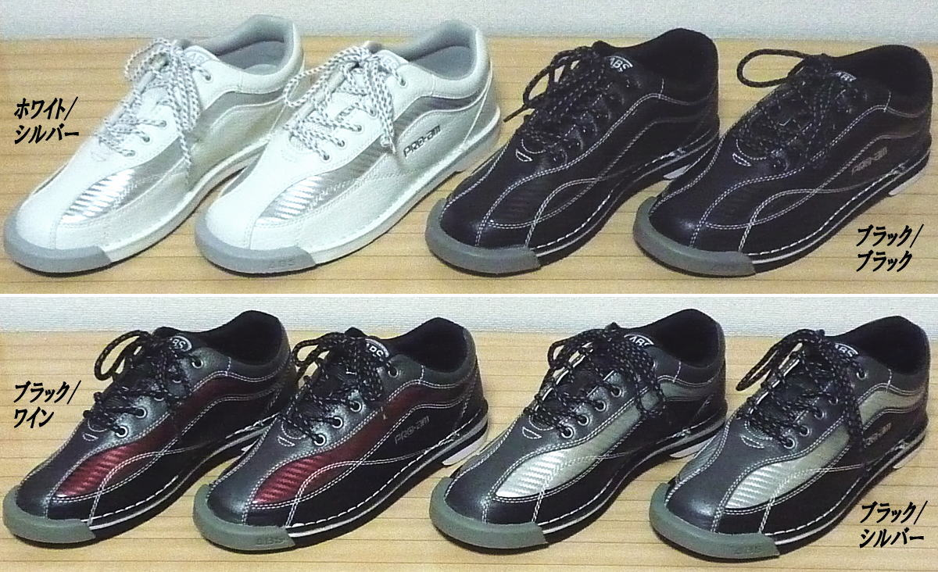
保齡球鞋
打保齡球所穿的鞋子左右鞋底各不同。用右手持球者，其右腳鞋的腳底會有橡膠，左腳鞋的腳底會有皮革或布塊，其目的是為了作滑步的動作。反之，左手持球者，是右腳鞋的腳底會有皮革或布塊。而球館提供的公用鞋是左右兩腳都有皮革或布塊。

Slide 14
評量
考古學家在哪個國家發現了世界最早的保齡球？
西元４世紀時的歐洲人將保齡球視為？
世界保齡球的比賽賽制主要分為哪兩種？
保齡球鞋有分為兩種材質的鞋板，各是哪兩種?
呈上題，如果今天是左撇子的選手，請問他的鞋子該怎麼穿?
保齡球上都會有數字，數字的意義是什麼?
計分方式內，全倒、補中的符號長什麼樣子?

Slide 15
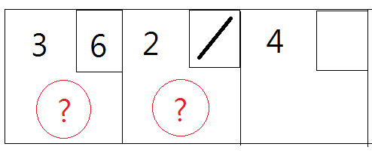
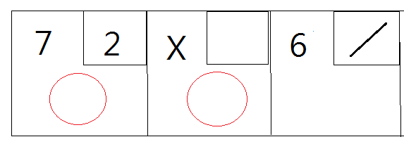
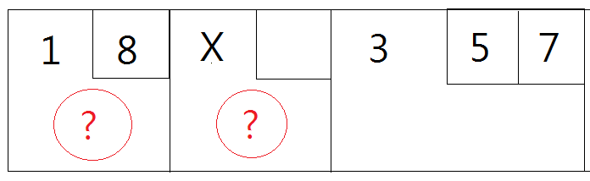
計分題:
計分題:
計分題:

Slide 16
比賽 分組名單
第一組:蔡依緁,柯欣妤,許皓程,張胤閎
第二組:李哲寬,吳文瀚,胡英文,洪郁絜
一組一道，比賽在30分鐘內看哪組分數最高，一人最少要進10球。

